Slide 1
Analitikai enzimek: Bioszenzorok

Slide 2
Glükóz oxidázok(GOX)
Redox enzimek: bioszenzorok, textil- és élelmiszeripar miatt nagy ipari jelenőség
GOX: Flavoprotein (FAD molekulát tartalmaz)
Aspergillus niger, Penicillium amagasakiense fő termelő mikroorganizmusok
Felépítésük: Homodimer glikoproteinek, 160 kDA, alegységenként 1 FAD kofaktort tartalmaz nem kovalensen kötve. Az alegységek disszociációja denaturációs körülmények közt lehetséges
A. niger: 10-16% mannóz típusú cukor, N- és O-glikolizációval kapcsolódva
A két mikroorganizmus által termelt enzim aminosav-szekvenciája 81%-ban egyezik, oxidációs kinetikában is hasonlóak
A Gox szenzorok a diabétesz kezelése és a vércukorszint monitorozása miatt nagy egészségügyi jelentőséggel bírnak

Slide 3
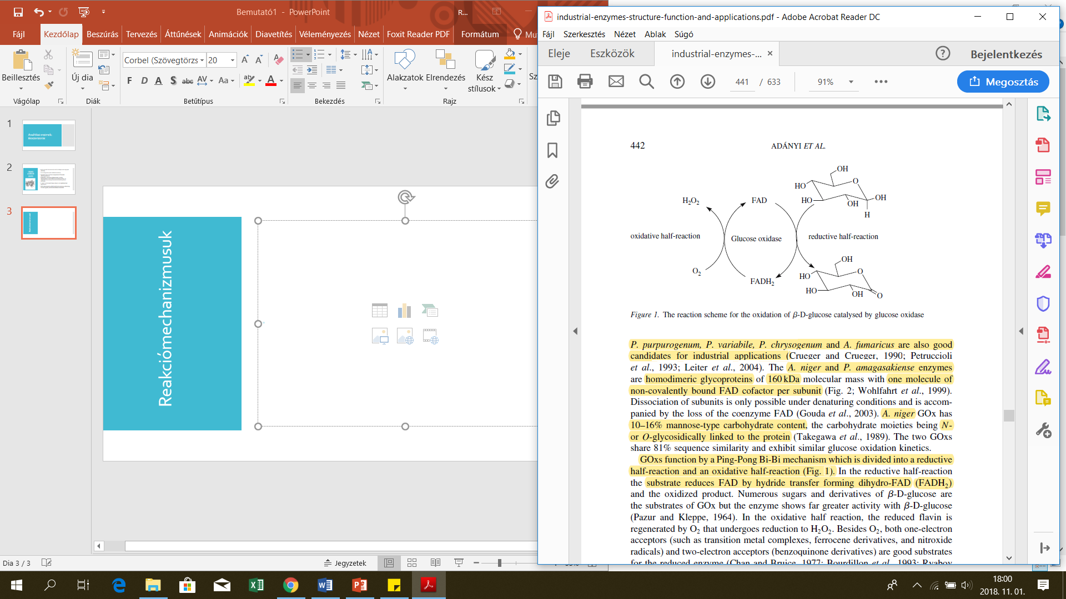
Reakciómechanizmusuk
β-D-glükóz oxidációja δ–glükonolaktonná és H₂O₂-dá
Ping-Pong Bi-Bi mehanizmus: Reduktív és oxidatív félreakcióra bontható
  Reduktív: A szubsztrát redukálja a FAD-ot FADH₂-vé
    A β-D-glükóz mellett más cukrok is szubsztrátjai az enzimnek, de ezzel mutatja a legnagyobb aktivitást.
  Oxidatív: O₂-vel regenerálódik a FADH₂ FAD-dá, H₂O₂ keletkezik (O₂ helyett más elektronakceptorok is részt vehetnek a reakcióban, pl: fém-komplexek)

Slide 4
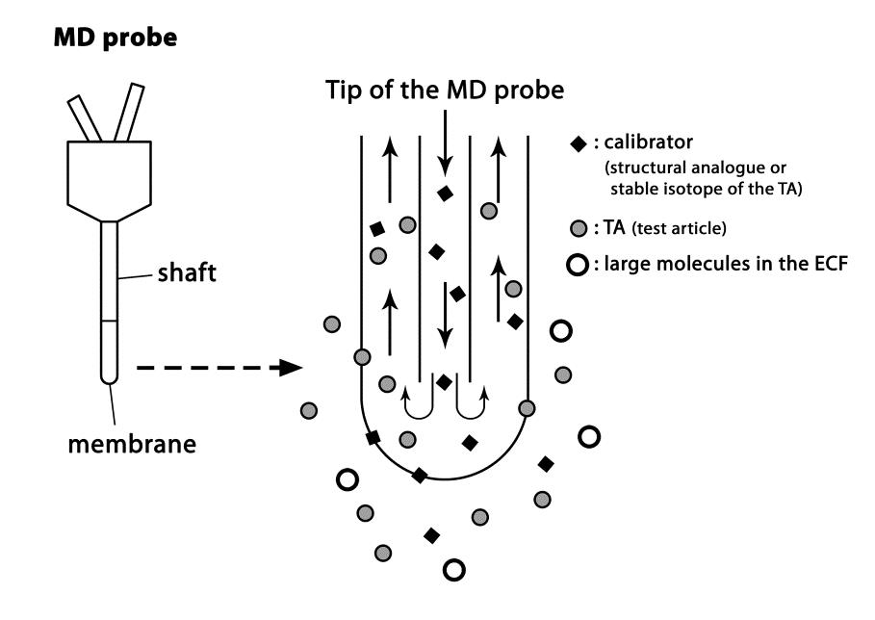
GOx bioszenzorok
A többi oxidázhoz képest olcsók
Alkalmazása:
  „tűszenzor” in vivo monitorozáshoz, implantátum, closed loop system kiépítése: vércukorszint szabályzó rendszer
  FIA (Flow injection analysis): on-line, valós idejű mérés
  Mikrodialízis : Flowtrough mikrocella, eldobható szenzorok
Felépítésük:
  Az elektrokémiai GOx szenzorok az enzim immobilizásával készülnek egy szénfilm felületén, BSA és glutáraldehid használatával.
  Monolayer enzim elektródok: Kovalens vagy elektrosztatikus kötéssel vezető polimerfilmmel bevont elektródokra kötött enzimek
  Mikrodializáló szondához közvetlenül csatlakoztatott mikro-detektor
  Az enzimeket immobilizálva használják, általában szénmembránon keresztül elektródra kötve, amperometriás detektorral összekötve.
A mikrodialízis technika egy szerv extracelluláris terében
végbemenő biokémiai változások folyamatos, in vivo monitorozására alkalmas módszer.

Slide 5
Multienzim GOx bioszenzorok
Különböző mono- di- és poliszacharidok gyors és olcsó meghatározása
Többféle enzimet tartalmazó rendszerek
  Maltóz: amiloglükozidáz és GOx koimmobilizálása glutáraldehiddel protein membránon
  Laktóz: β-galaktozidáz, GAOx és GOx immobilizálása triacetát-cellulózmembránon
  Szukróz és teljes D-glükóz: Invertáz, mutarotáz, GOx
  Keményítő: Amilogkükozidáz és GOx Pt elektródra rögzítve, α-amiláz oldatban
  Glükozinolátok: Mirozináz és GOx DO elektródon

Slide 6
Galaktóz oxidáz (GAO) bioszenzorok

Slide 7
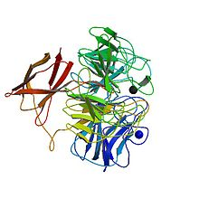
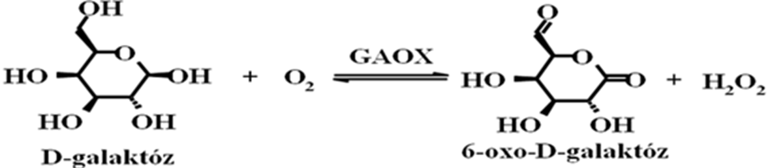
Galaktóz oxidáz (GAO) bioszenzorok
Galaktóz oxidáz:
  D-galaktóz, a primer alkoholok, illetve a mono-, oligo- és poliszacharidok oxidációját katalizálja.
  A primer alkohol csoport aldehiddé alakul, miközben H₂O₂ keletkezik.
  Nagy sztereospecifitás

Slide 8
Hagyományos előállítás gombafajtákkal: Fusarium dendroides, Pichia pastoris vagy Aspergillus oryaze
Heterológ expresszión alapuló előállítása is használatos.
Alkalmasak a galaktóz, a galaktóz-tartalmú szacharidok, a galaktóz-tartalmú glikoproteidek és glikoszfingolipidek, illetve a hidroxi-aceton meghatározására.
Élelmiszeripari felhasználás
Gyógyszeriparbeli példák

Slide 9
Whittaker: egy nem fémtartalmú, aminosavakat tartalmazó gyököt talált az enzimben.
Schumacher: A bioszenzort alkalmazva mérni tudták: galaktóz, laktóz, melibióz, raffinóz, keményítõ és dihidroxi-aceton. A két féligáteresztõ membrán közé zárt galaktózoxidázt Pt elektródon rögzítették. Látszólagos aktivitás értékeket vizsgáltak.
Lundbäck és Olsson: A dihidroxi-aceton mérést vizsgálták, rögzített enzimmel töltött oszlop segítségével. Vizsgálták a galaktóz, raffinóz és dihidroxi-aceton szubsztrát hatására kapott amperometriás jel nagyságát.

Slide 10
Galaktóz oxidáz (GAO) bioszenzorok
  Bioszenzorok:
    Elektródokban, melyeket galaktóz és galaktóz-tartalmú diszacharidok meghatározására szolgálnak, az enzim zselatin rétegben van immobilizálva. Ez két dialízis membrán között helyezkedik el, ami az elektródhoz van rögzítve.
    Amperometriás alapelven működő módszer esetén a leggyakrabban tejben és vérszérumban végzik el a mérést. Langmuir-Blodgett filmen rögzítik az enzimet, és egy indium ón-oxid borítású üvegre rétegezik.
  Katalitikus aktivitás változása:
    A galaktóz-oxidáz enzim katalitikus aktivitásának vizsgálatával egyéb molekulák jelenlétét, illetve koncentrációját is ki lehet mutatni.
    Szabad gyökök jelenléte gátolja az enzim működését, így a galaktóz oxidáz katalitikus aktivitás mérésének módszerét használják szabad gyök meghatározására is. Ekkor olyan bioszenzorokat használnak, amelyekben a galaktóz oxidázt a gélszerű κ‑karragén membránba zárják, ami egy amperometriás oxigén elektróddal párosítanak.
    L-hisztidin jelenlétében jelentősen megváltozik a katalitikus aktivitás és a szubsztrátspecifikusság, ezért akár hisztidin meghatározására is alkalmasak ezek a bioszenzorok.

Slide 11
Kataláz alapú bioszenzorok

Slide 12
Kataláz alapú bioszenzorok
A kataláz enzim a hidrogén-peroxid és más hidroperoxid származékok bomlását katalizálja oxigénné és hidrogénné. Az enzim szerves oldószerekben is megőrzi aktivitását, ezáltal szerves fázisú bioszenzorokban is alkalmazható.
A monofunkciós kataláz enzimek többsége stabil, merev szerkezetűek, ennek köszönhetően ellenáll a proteolízisnek és a fehérje unfolding mechanizmusának.

Slide 13
Wang:
· bizonyította a katalázok alkalmazását bioszenzorként
· amepprometriás üvegszerű szén transzduktoron immobilizálták
Horozova:
· szerves fázisú enzim elektród
Campanella:
· kataláz alapú OPEE kifejlesztése
· enzimeket egy κ-karragén gélben immobilizálta
· egy kevert reaktorban kísérletezett -> avasodás vizsgálata
Salimi:
· enzimek voltammetrikus és elektrokatalikus tulajdonságait vizsgálta
· enzimeket egy multi-falú nanocsőre rögzítette, grafit elektródon pedig kollagén filmet képeztek

Slide 14
Hyun
· polivinil-alkohol membránban rögzítve vizsgálták a kataláz enzim stabilitását
Joo
· enzim stabilitásának növelése
Khmelnitsky
· entimmolekula aktivitás megőrzése

Slide 15
vajak és margarinok víztartalmának indirekt módon történő nyomon követésére
enzimeket glutáraldehiden immobilizálták és vékony rétegben egy természetes alapú fehérje membránra vitték fel
ún. stopped-flow injection analyser rendszerre kötötték, amely az áramerősséget mérte

Slide 16
Koleszterin-oxidáz (ChOx) alapú bioszenzorok

Slide 17
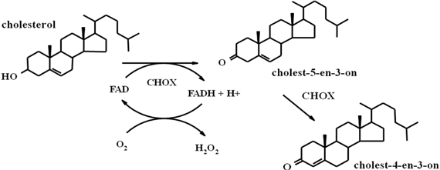
Koleszterin oxidáz (ChOx) bioszenzorok
Koleszterin oxidáz:
  Szteroid specifikus, bifunkciós enzim: oxidáció és izomerizáció
  Baktériumokban: Streptomyces, Nocardia, Pseudomonas stb.

Slide 18
Koleszterin oxidáz (ChOx) bioszenzorok
  Koleszterin tartalom meghatározása: ChOx bioszenzorokkal és bioenzimeket (ChOx, ChEt) tartalmazó immobilizált sejtekkel
  Immobilizálás
          Adszorpció
          Kapszulába zárás
          Kovalens kötés

Slide 19
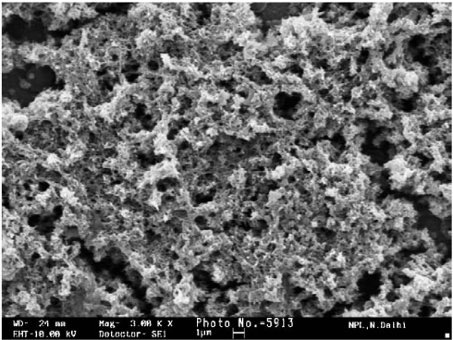
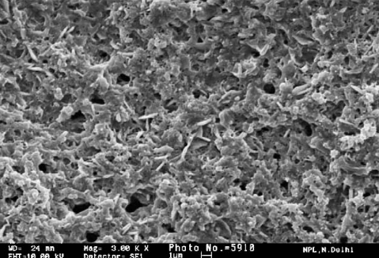
Koleszterin oxidáz (ChOx) bioszenzorok
  Újabb módszerek: vezető polimerhez kötés (PANI)
            Multifunkcionális
            Segíti az aktív hely és az elektród közötti elektronátvitelt
            Ellenállóbb a környezeti viszonyokkal szemben (pH)

Slide 20
Köszönjük a figyelmet! ☺

